Slide 1
DOSYA YÖNETİMİ
Dosya, Klasör ve Sürücüler

Slide 2
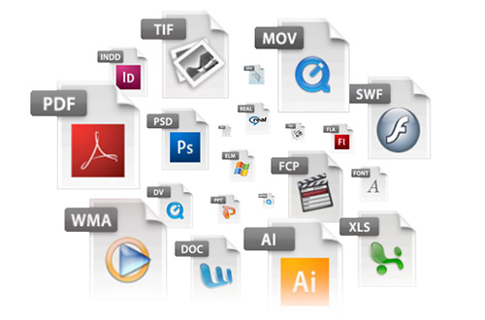
DOSYA NEDİR?
Bilgisayarda bilgilerin kaydedildiği birimlere dosya adı verilir.
Dosya içerisindeki bilgi; resim, yazı, çizim, ses gibi her şey olabilir.

Slide 3
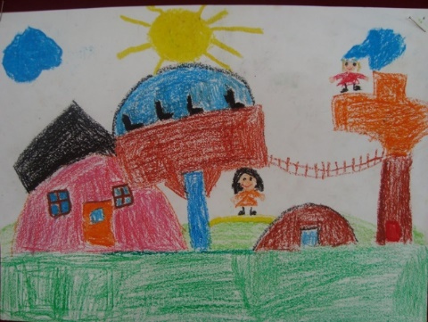
DOSYA NEDİR?
Yazılımlar ürettiği bilgileri dosyalarda saklar. Örneğin çizdiğimiz bir resme daha sonra bakmak istiyorsak onu bir dosyada saklamamız gerekir.
Dosyaları defterlerimiz gibi düşünebiliriz.

Slide 4
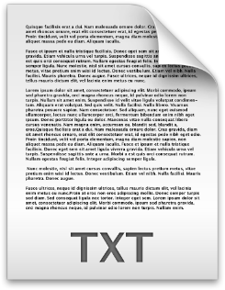
DOSYA YAPISI
Bir dosya ismi 3 kısımdan oluşur.
Günlüğüm.TXT
Dosya Adı
Dosya Uzantısı
Nokta

Slide 5
DOSYA ADI
Dosyaya kendimizin verdiği isimdir. Bu isim ile dosya içerisinde ne olduğunu dosyayı açmadan bilebiliriz.
Örneğin, Anneler Günü Şiiri.txt dosyasında anneler gününe ait bir şiir olduğunu açmadan anlayabiliriz.
Dosya isminde aşağıdaki karakterleri kullanamayız.
:
|
‘’
<
?
/
>
*
\

Slide 6
NOKTA
Dosya adı ile dosya uzantısı ayıran işarettir. Tüm dosyalarda bulunur.
İstiklal Marşı
mp3

Slide 7
DOSYA UZANTISI
Dosyanın türünü, hangi yazılım tarafından oluşturulduğunu ve açılabileceğini gösteren kısımdır.
Genellikle 3 harften oluşur. Bu harfler dosya türünün İngilizce karşılığının kısaltmasıdır.
Örneğin şiir yazdığımız bir dosyanın uzantısı TXT’dir. TXT uzantısı TEXT kelimesinin kısaltılmış hali olup yazı anlamına gelir.

Slide 8
DOSYA UZANTISI
Bir dosyanın sadece uzantısına bakarak içerisindeki bilginin türünü öğrenebiliriz.
Örneğin MP3 uzantılı bir dosyada müzik, PDF uzantılı bir dosyada bir kitap olduğunu dosyayı açmadan anlayabiliriz.

Slide 9
POPÜLER DOSYA UZANTILARI
Dosya Uzantısı | İçerik
txt | yazı
mp3, wav | ses ve müzik
bmp, jpg,png | resim
gif | hareketli resim
pdf | e-kitap
avi, mpeg, mov | video,film
exe | çalıştırılabilir program
doc,docx | microsoft word
xls,xlsx | microsoft excel
ppt,pptx | microsoft powerpoint
rar.zip | sıkıştırılmış dosya

Slide 10
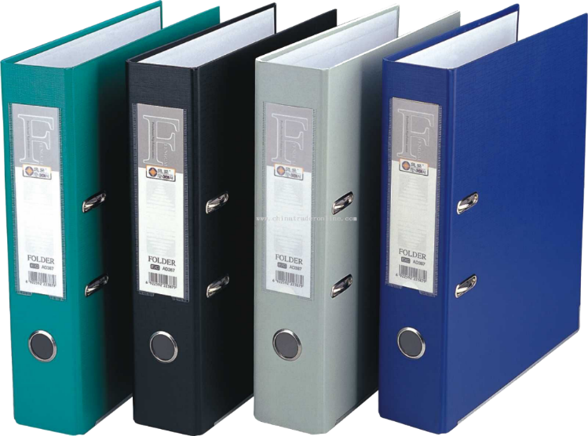
KLASÖR NEDİR ?
Ortak bir özelliğe sahip dosyaları bir arada bulunduran birimlere klasör (dizin) denir.
Klasörleri günlük hayatımızda kullandığımız dosya klasörlerine benzetebiliriz.

Slide 11
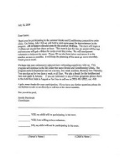
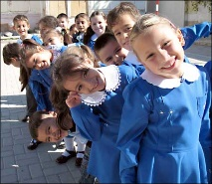
HER DOSYA KENDİ KLASÖRÜNE!
Fotoğraflarımızı Resimler, müziklerimizi Müziğim, yazılarımızı da Belgelerim klasörüne koyarız. Böylece hangi dosyaya ihtiyacımız varsa o klasöre gider ve zaman kaybetmeden o dosyayı açabiliriz.

Slide 12
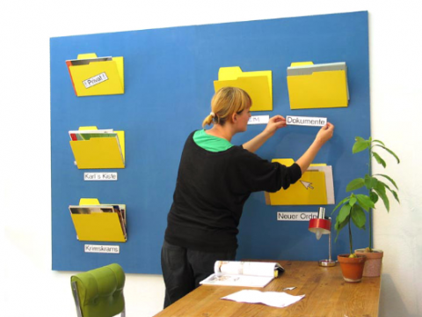
KLASÖR İSİMLERİ
Dosya adlarında kullanılmayan karakterler klasör isimlerinde de kullanılamaz.
Peki hangileriydi onlar?

Slide 13
ALT KLASÖRLER
Bir klasör içerisinde birden fazla klasör yer alabilir. Örneğin Oyunlar klasörü içerisine Savaş Oyunları, Zeka Oyunları, Yarış Oyunları ve Spor Oyunları klasörleri ekleyebiliriz.
Oyunlar
Savaş
Spor
Zeka
Yarış

Slide 14
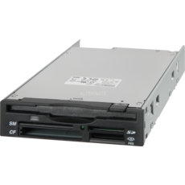
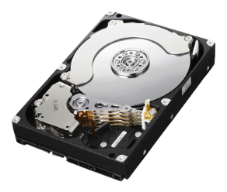
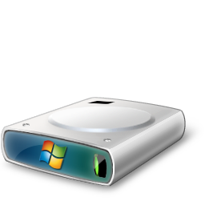
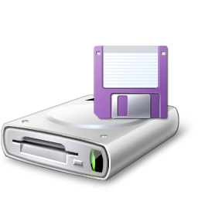
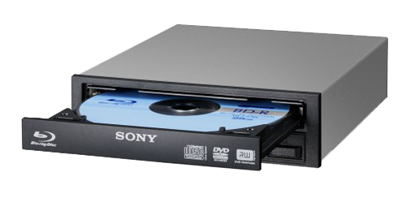
SÜRÜCÜ NEDİR?
Dosya ve klasörlerin saklanabileceğini fiziksel ortamlardır. Örneğin sabit disk, CD/DVD ROM sürücüsü, hafıza kartı, USB bellek gibi.

Slide 15
ÖNEMLİ NOTLAR
Bir klasör içerisinde aynı ada ve uzantıya sahip birden fazla dosya olamaz.
Bir klasör içerisinde aynı isme fakat farklı uzantıya sahip dosyalar bulunabilir. Örneğin, Çanakkale.avi filmi ile Çanakkale.txt şiiri aynı klasörde bulunabilir.
Bir klasör içerisinde aynı ada sahip başka bir klasör bulunamaz.
Dosya ve klasör adlarında büyük/küçük harfler aynı kabul edilir. Örneğin ÇANAKKALE.TXT ile Çanakkale.txt dosyaları aynıdır.
Bazı donanımlar üzerinde birden fazla sürücü oluşturulabilir, örneğin tek bir sabit disk C: ve D: şeklinde 2 sürücüye ayrılabilir.

Slide 16
SON
Teşekkür ederim.

